Slide 1
Полетим в космос Воспитатель: Борисова Валентина Александровна Москва 2014г.

Slide 2
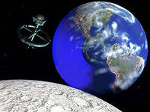
Планета Земля
Так называется наша планета, на которой мы живем

Slide 3
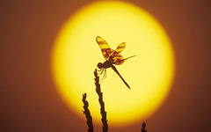
Солнце
Видим на небе днем.

Slide 4
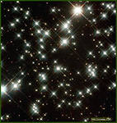
Звездная ночь
Видим на черном небе ночью

Slide 5
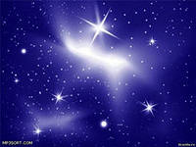
Звезды в синем небе
Бывают маленькие и большие

Slide 6
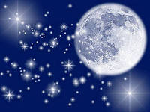
Звезды и луна
Видны, когда ночь ясная и на небе нет облаков и туч.

Slide 7
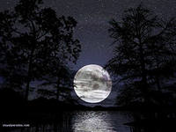
Круглая луна
В полнолуние

Slide 8
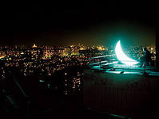
Месяц
Когда солнце освещает маленькую часть луны

Slide 9
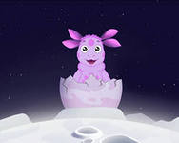
Лунтик
Сказочная лунная пчела

Slide 10
Би би
Робот, которого смастерил смешарик Пин.

Slide 11
Ракета
Космический транспорт.

